Slide 1
ОБРАБОТКА ИЗОБРАЖЕНИЙ И КОМПЬЮТЕРНОЕ ЗРЕНИЕ
Дмитрий Коробченко

Slide 2
ЗАДАЧИ КОМПЬЮТЕРНОГО ЗРЕНИЯ

Slide 3
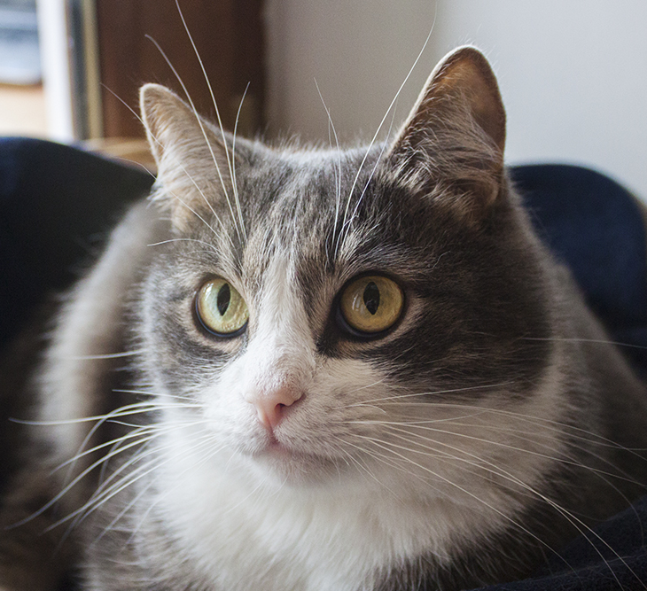
КОМПЬЮТЕРНОЕ ЗРЕНИЕ
Семантическая информация

Slide 4
КЛАССИФИКАЦИЯ ИЗОБРАЖЕНИЙ
“Котик”

Slide 5
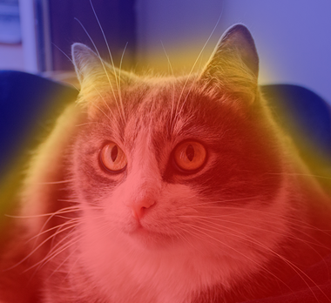
КЛАССИФИКАЦИЯ И ЛОКАЛИЗАЦИЯ
Bounding box + Label
Heatmap
Котик

Slide 6
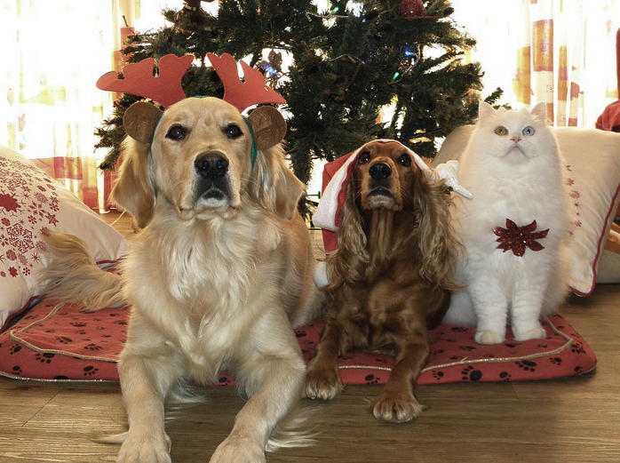
ДЕТЕКТИРОВАНИЕ ОБЪЕКТОВ
Пёсик 1
Котик
Пёсик 2

Slide 7

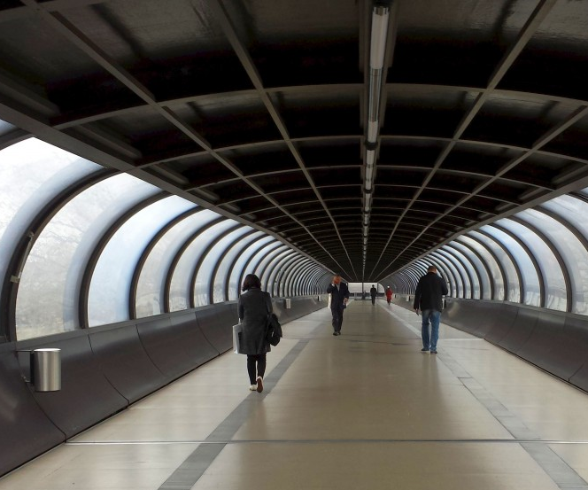
ДЕТЕКТИРОВАНИЕ ЛИЦ И ЛЮДЕЙ

Slide 8
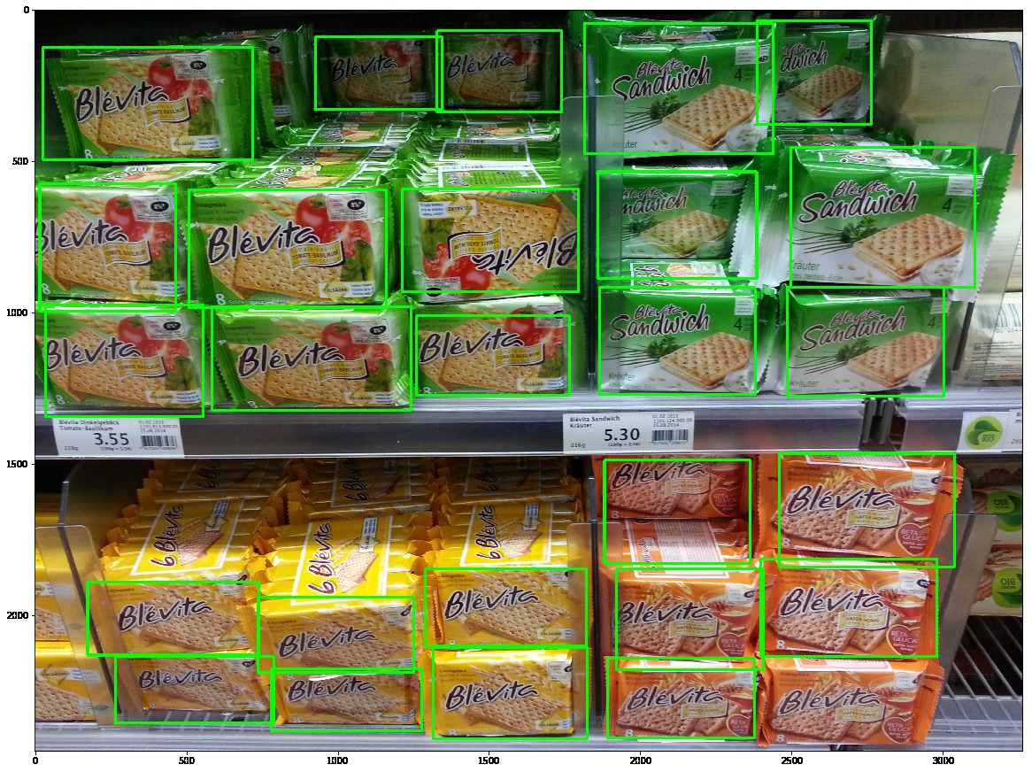
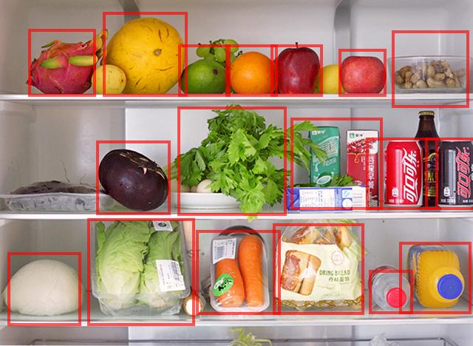
ДЕТЕКТИРОВАНИЕ ПРОДУКТОВ
Ретейл
Умный холодильник

Slide 9
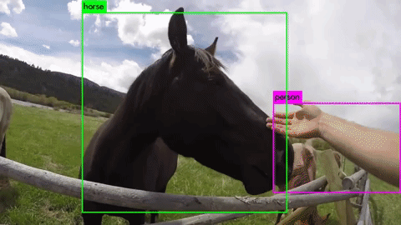
ДЕТЕКТИРОВАНИЕ В РЕАЛЬНОМ ВРЕМЕНИ

Slide 10
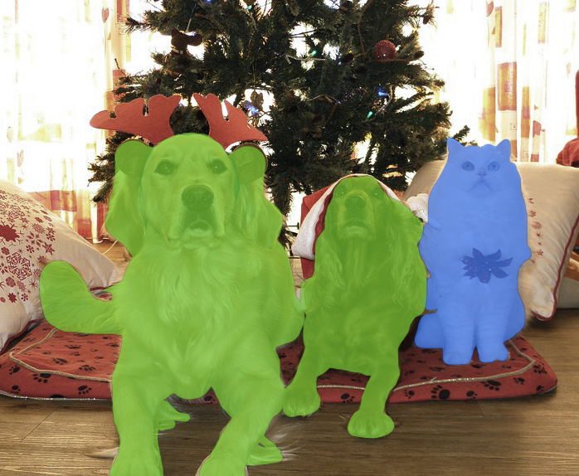
СЕГМЕНТАЦИЯ
Семантическая сегментация
Котик
Пёсик
Пёсик

Slide 11
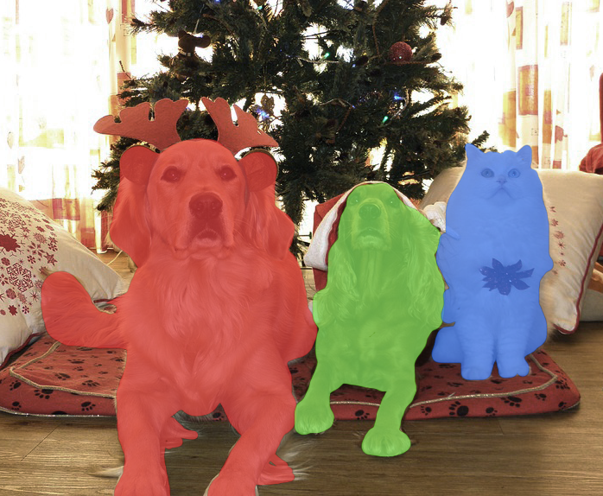
СЕГМЕНТАЦИЯ
Семантическая сегментация
Сегментация объектов
Котик
Котик
Пёсик
Пёсик
Пёсик 1
Пёсик 2

Slide 12
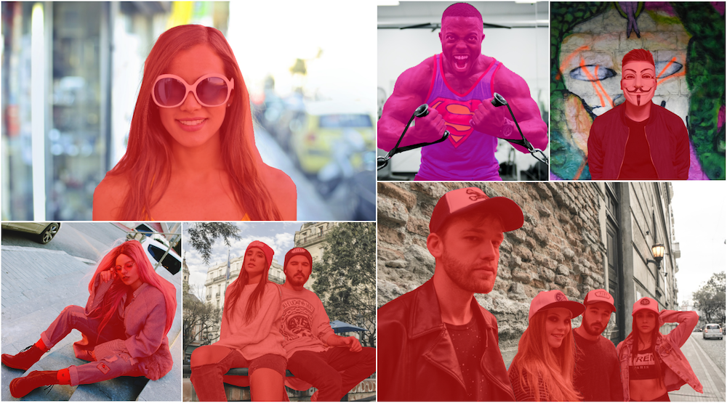
СЕГМЕНТАЦИЯ ЛЮДЕЙ

Slide 13
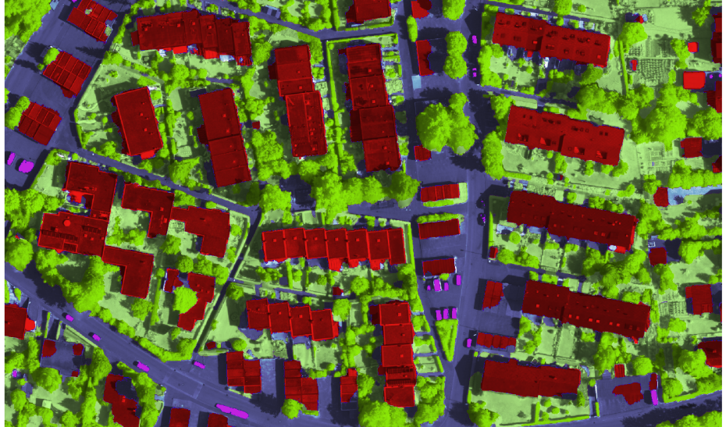
СПУТНИКОВАЯ И АЭРОФОТОСЪЁМКА

Slide 14
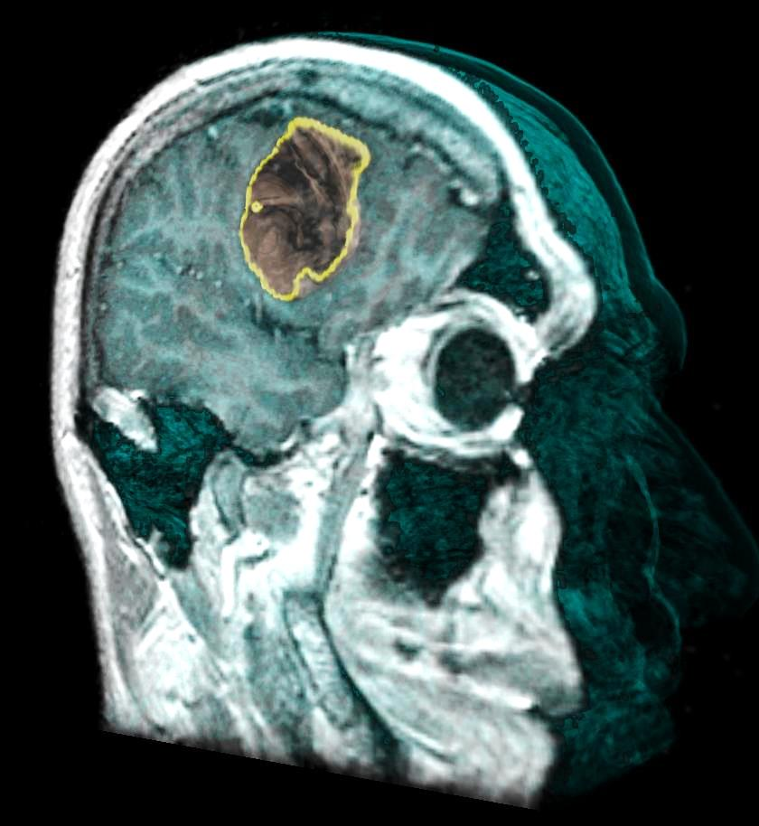
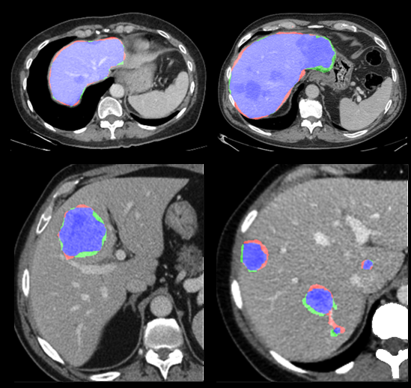
МЕДИЦИНСКИЕ ИЗОБРАЖЕНИЯ

Slide 15
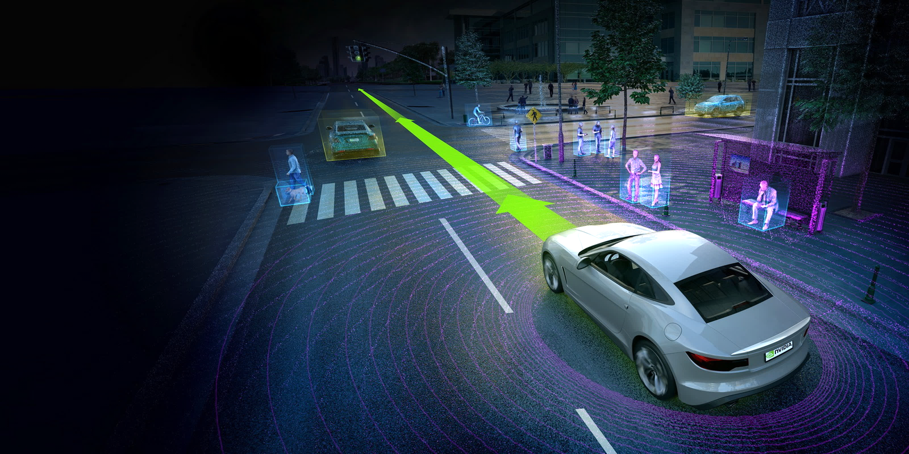
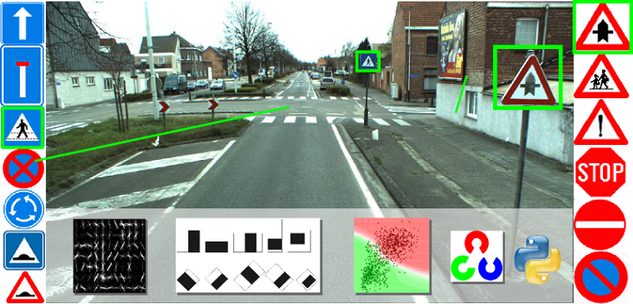
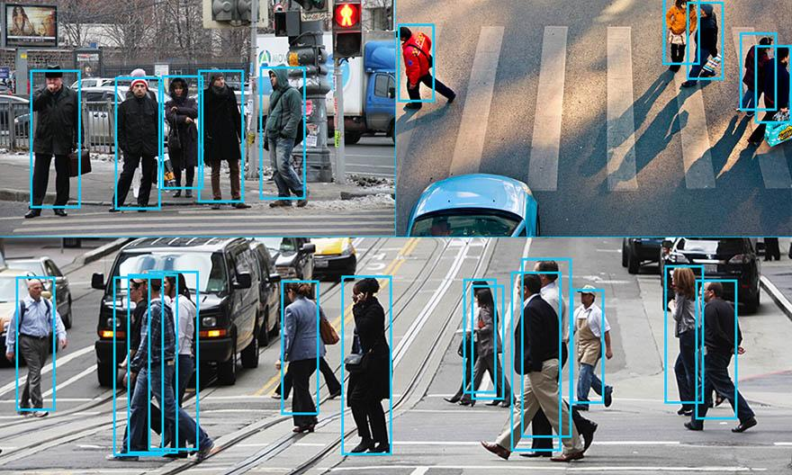
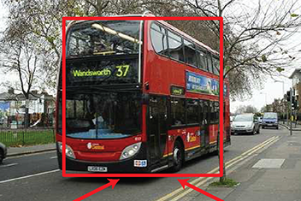
АВТОНОМНЫЕ ТРАНСПОРТНЫЕ СРЕДСТВА

Slide 16
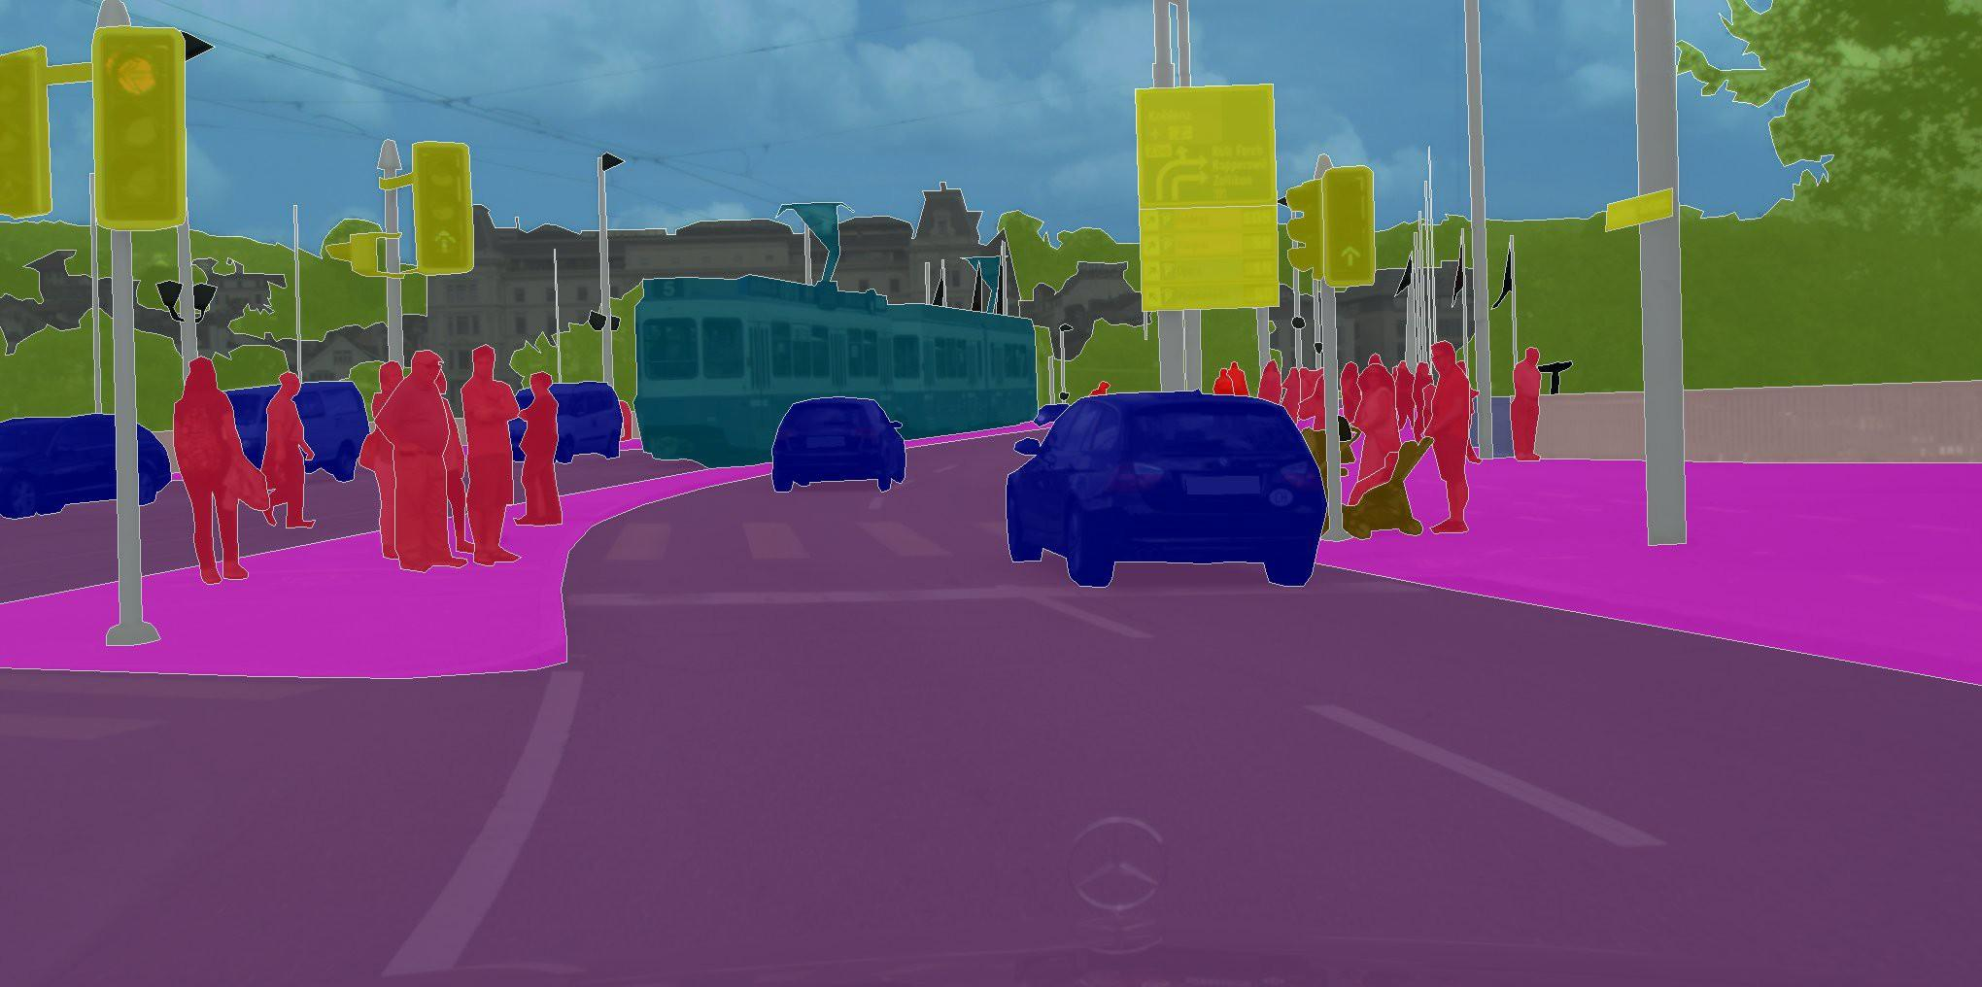
АВТОНОМНЫЕ ТРАНСПОРТНЫЕ СРЕДСТВА

Slide 17
ЦИФРОВЫЕ ИЗОБРАЖЕНИЯ

Slide 18
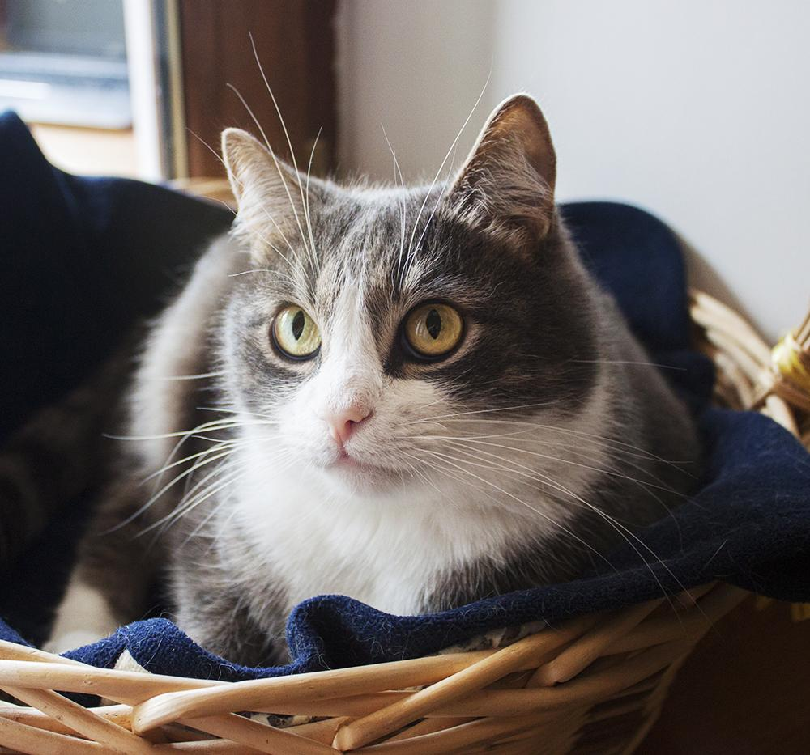
ИЗОБРАЖЕНИЕ

Slide 19
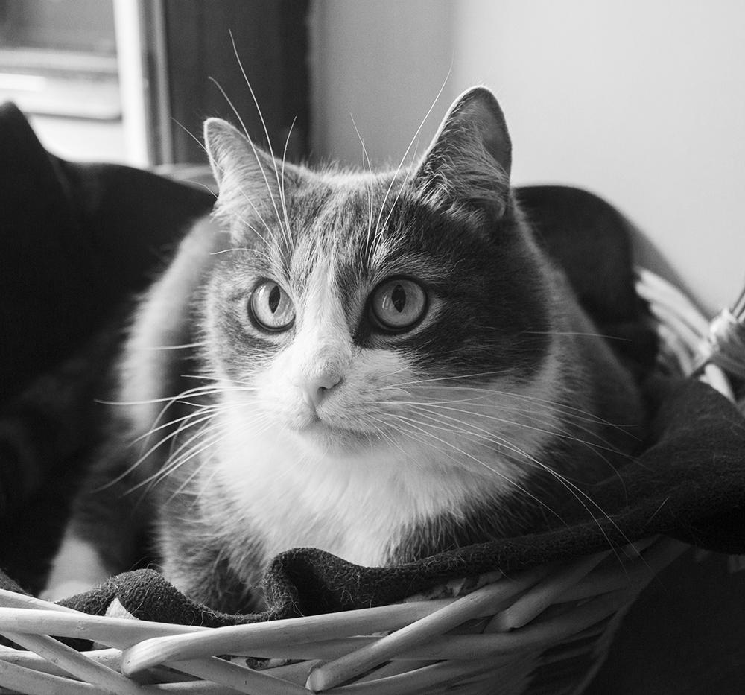
GRAYSCALE ИЗОБРАЖЕНИЕ
Изображение в градациях серого (grayscale)

Slide 20
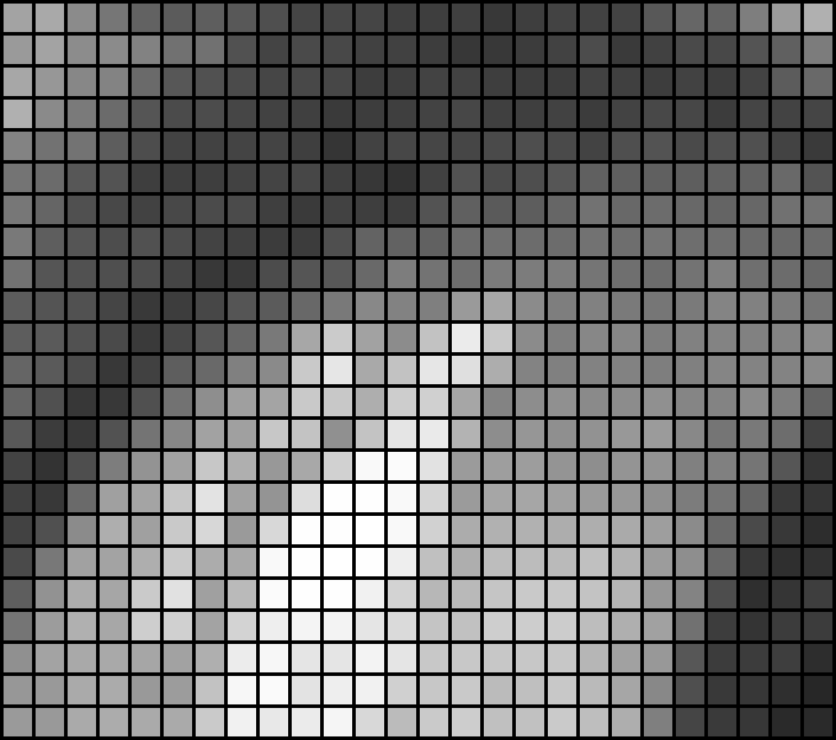
GRAYSCALE ИЗОБРАЖЕНИЕ
Матрица интенсивностей

Slide 21
GRAYSCALE ИЗОБРАЖЕНИЕ
Диапазоны интенсивности
0
float32
1
0
int8
255

Slide 22
GRAYSCALE ИЗОБРАЖЕНИЕ
57
57
80
99
77
84
87
105
90
104
122
136
122
166
205
163

Slide 23

ЦВЕТНОЕ ИЗОБРАЖЕНИЕ

Slide 24
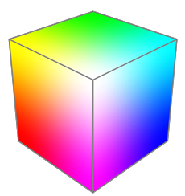
ЦВЕТНОЕ ИЗОБРАЖЕНИЕ
Green
Red
Blue

Slide 25
ЦВЕТНОЕ ИЗОБРАЖЕНИЕ
Green
Red
Blue
Пример цвета пикселя:
(127, 43, 240)

Slide 26
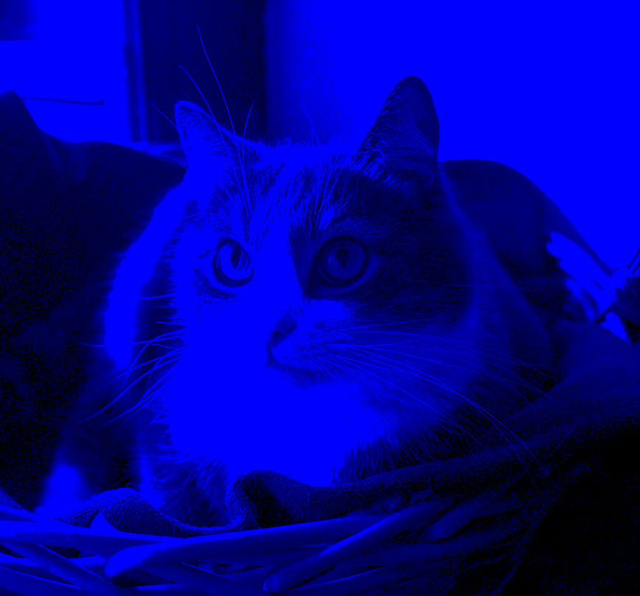
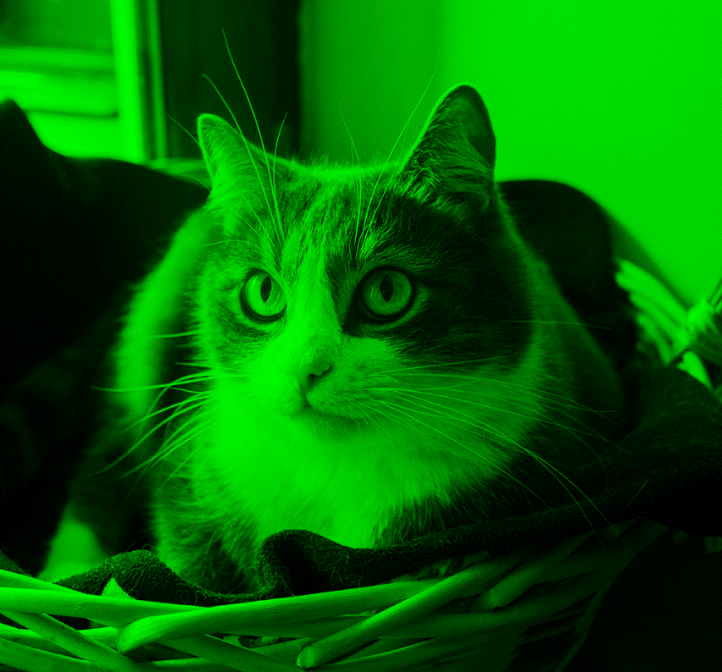
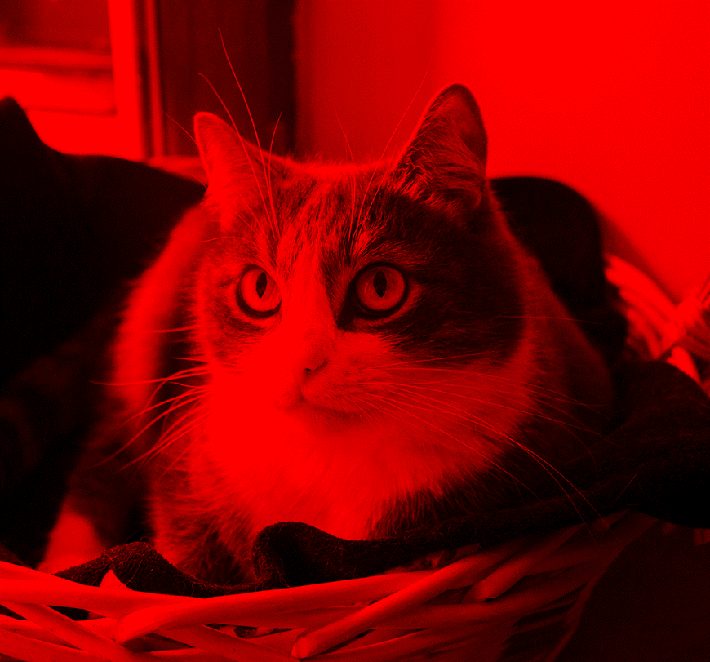
ЦВЕТНОЕ ИЗОБРАЖЕНИЕ
Три канала
B
G
R
=

Slide 27




ЦВЕТНОЕ ИЗОБРАЖЕНИЕ
=

Slide 28
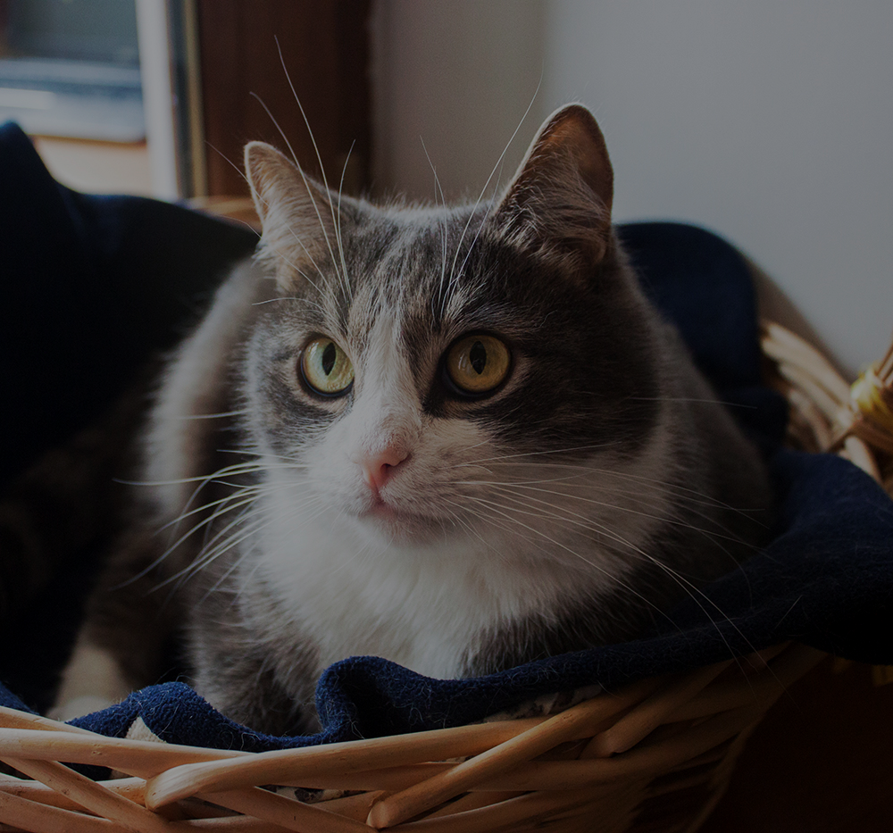
ЦВЕТНОЕ ИЗОБРАЖЕНИЕ
=
(127, 43, 240)

Slide 29
ЦВЕТОВЫЕ ПРОСТРАНСТВА
RGB
Green
Red
Blue

Slide 30
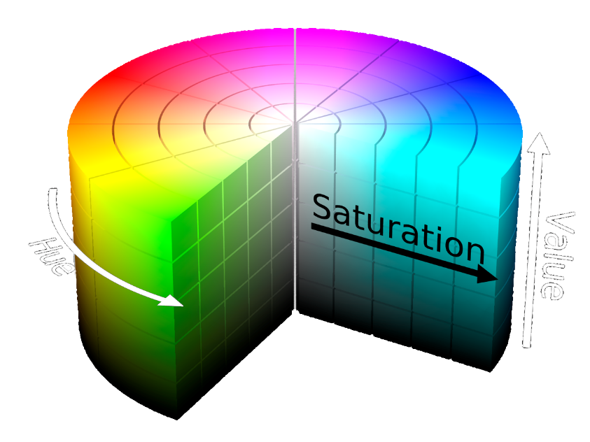
ЦВЕТОВЫЕ ПРОСТРАНСТВА
RGB
HSV
Green
Red
Blue

Slide 31
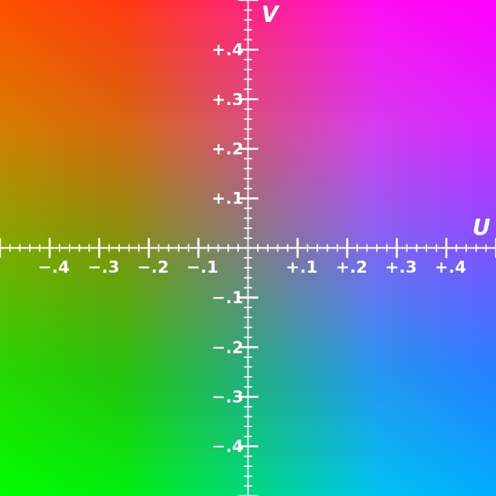
ЦВЕТОВЫЕ ПРОСТРАНСТВА
RGB
HSV
YUV
Green
UV
Red
Blue
Y

Slide 32
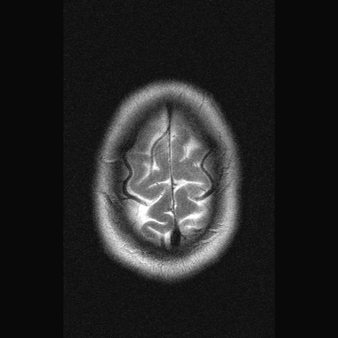
3D ИЗОБРАЖЕНИЕ

Slide 33
3D ИЗОБРАЖЕНИЕ
Трёхмерный тензор

Slide 34
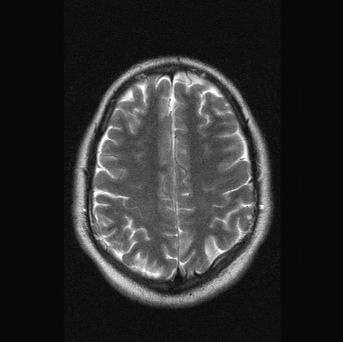
3D ИЗОБРАЖЕНИЕ
Трёхмерный тензор

Slide 35
3D ИЗОБРАЖЕНИЕ
Воксель

Slide 36
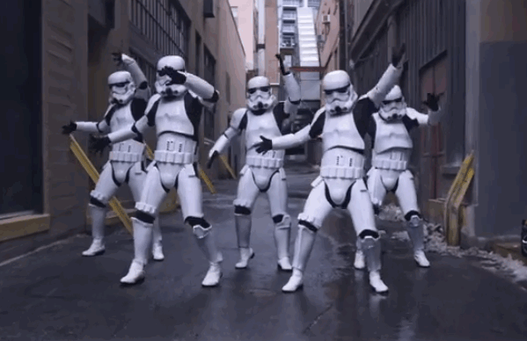
ВИДЕО

Slide 37
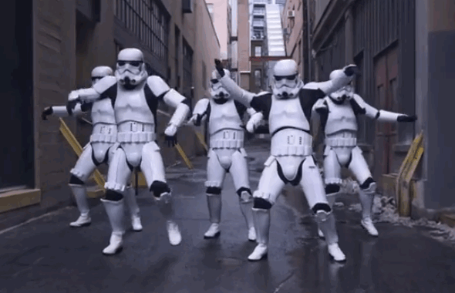
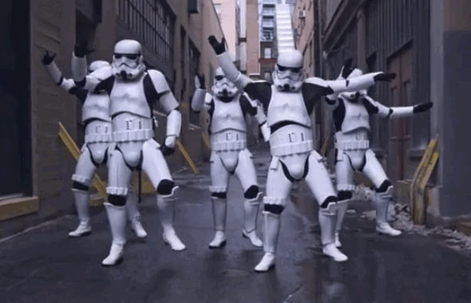
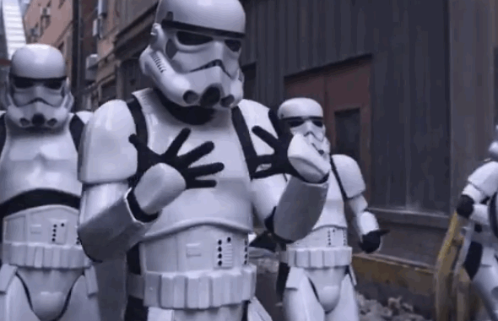
ВИДЕО
Последовательность кадров
…
…

Slide 38
ВИДЕО
Последовательность кадров
…
…
Трёхмерный тензор

Slide 39
ОБРАБОТКА ИЗОБРАЖЕНИЙ

Slide 40
ОБРАБОТКА ИЗОБРАЖЕНИЙ
Изображение 1
Изображение 2

Slide 41
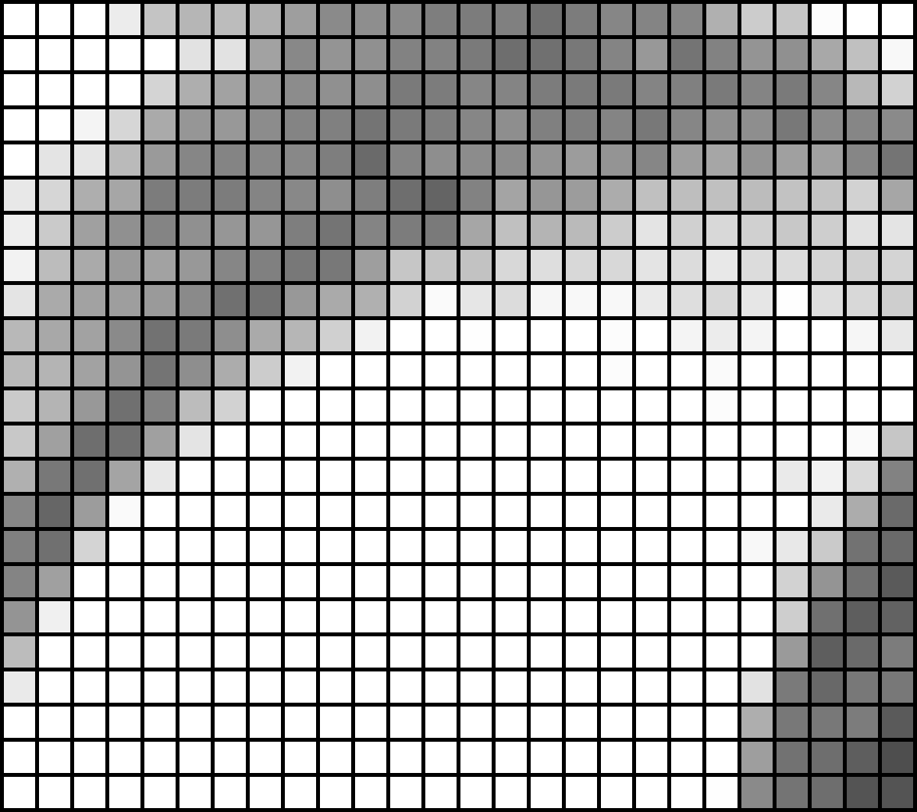

ПОПИКСЕЛЬНАЯ ОБРАБОТКА
Линейное преобразование интенсивности

Slide 42
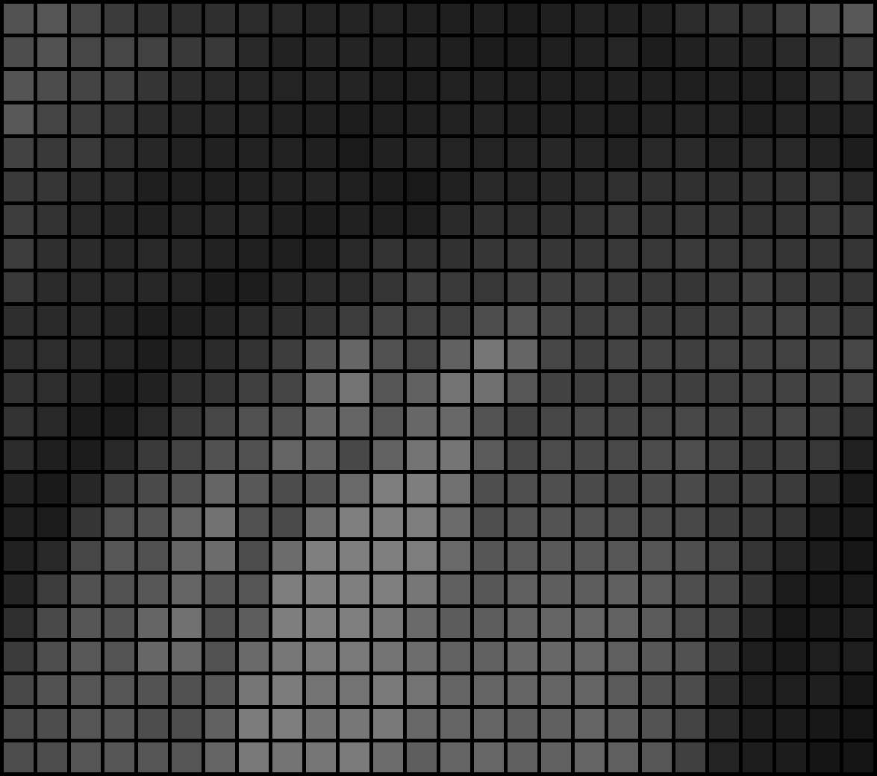

ПОПИКСЕЛЬНАЯ ОБРАБОТКА
Линейное преобразование интенсивности

Slide 43
ПОПИКСЕЛЬНАЯ ОБРАБОТКА
Нелинейное преобразование интенсивности
Output
1
0
1
Input

Slide 44
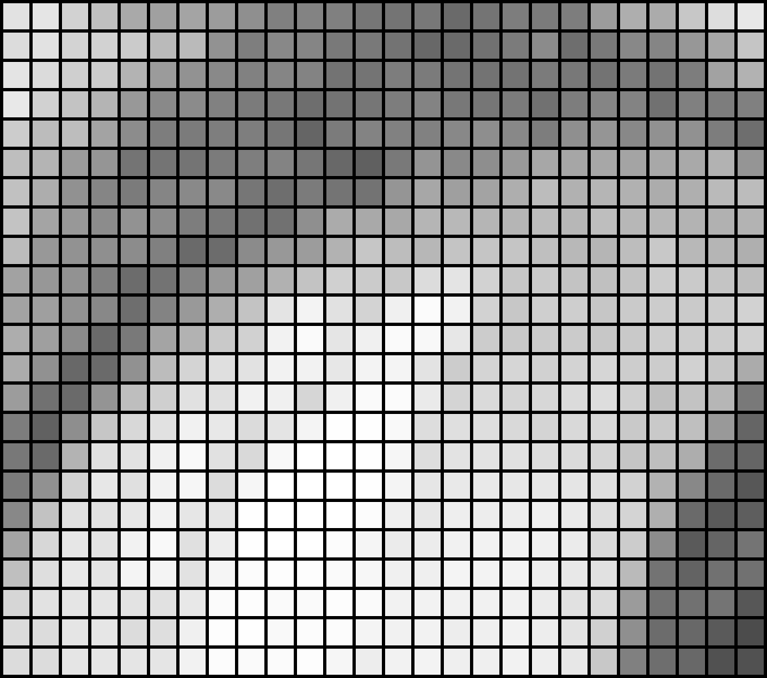
ПОПИКСЕЛЬНАЯ ОБРАБОТКА
Нелинейное преобразование интенсивности

Slide 45
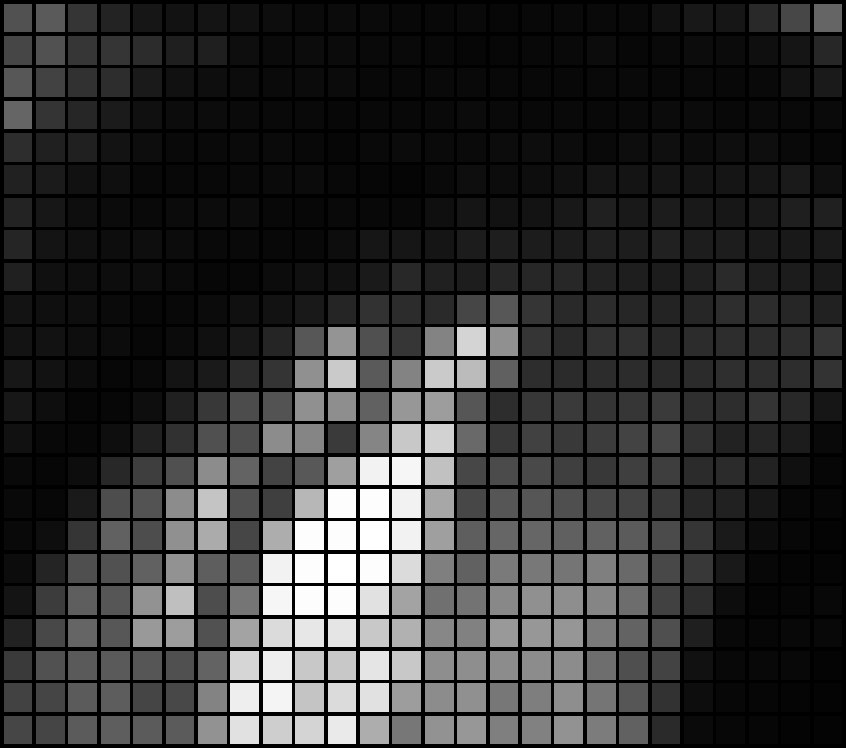
ПОПИКСЕЛЬНАЯ ОБРАБОТКА
Нелинейное преобразование интенсивности

Slide 46
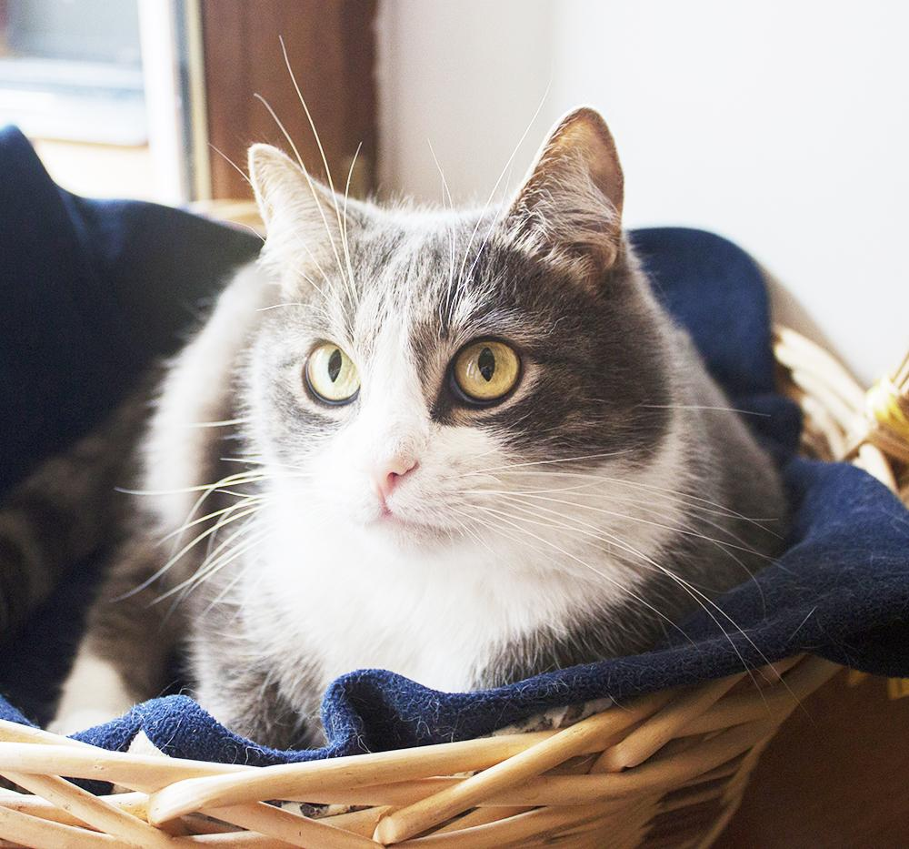
ПОПИКСЕЛЬНАЯ ОБРАБОТКА
Нелинейное преобразование интенсивности

Slide 47
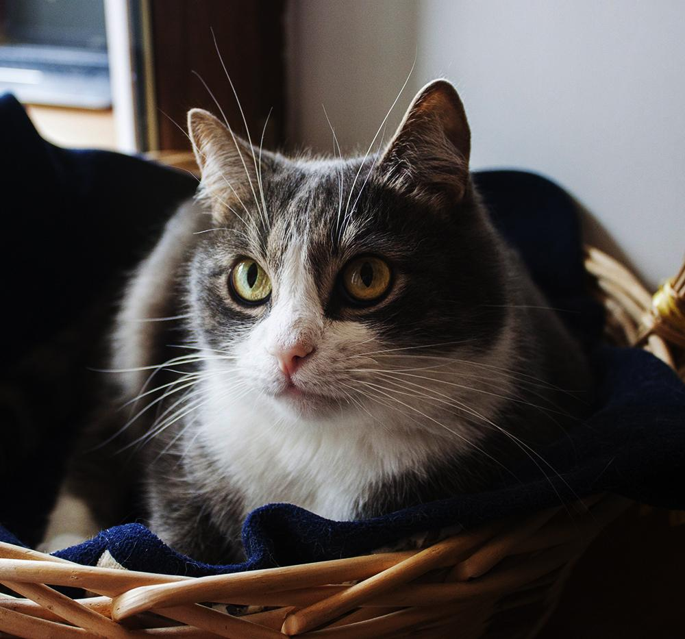
ПОПИКСЕЛЬНАЯ ОБРАБОТКА
Нелинейное преобразование интенсивности

Slide 48
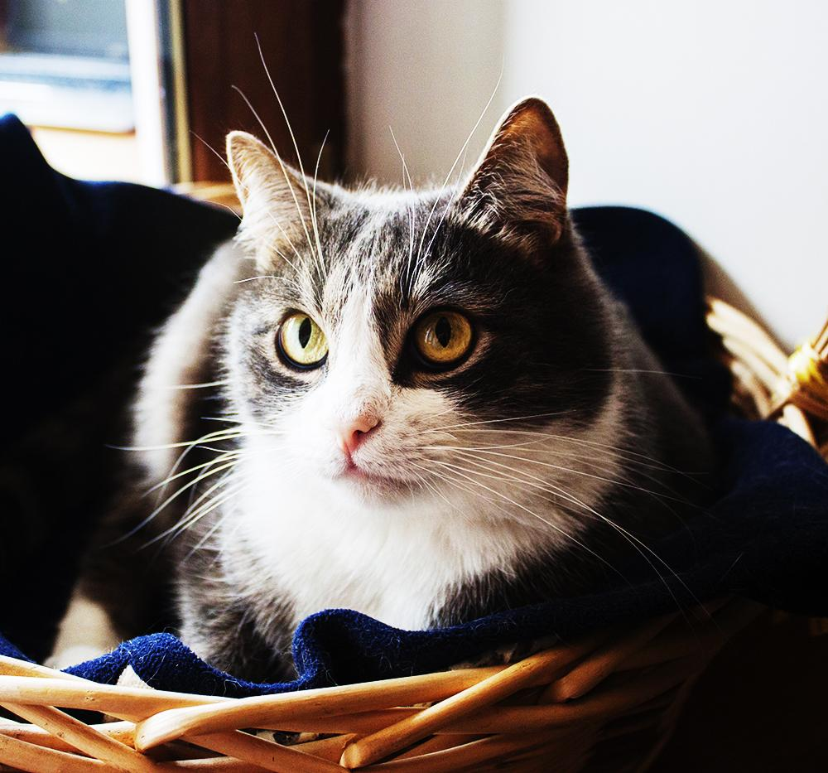
ПОПИКСЕЛЬНАЯ ОБРАБОТКА
Нелинейное преобразование интенсивности

Slide 49
ПОПИКСЕЛЬНАЯ ОБРАБОТКА
RGB 🡪 Grayscale

Slide 50
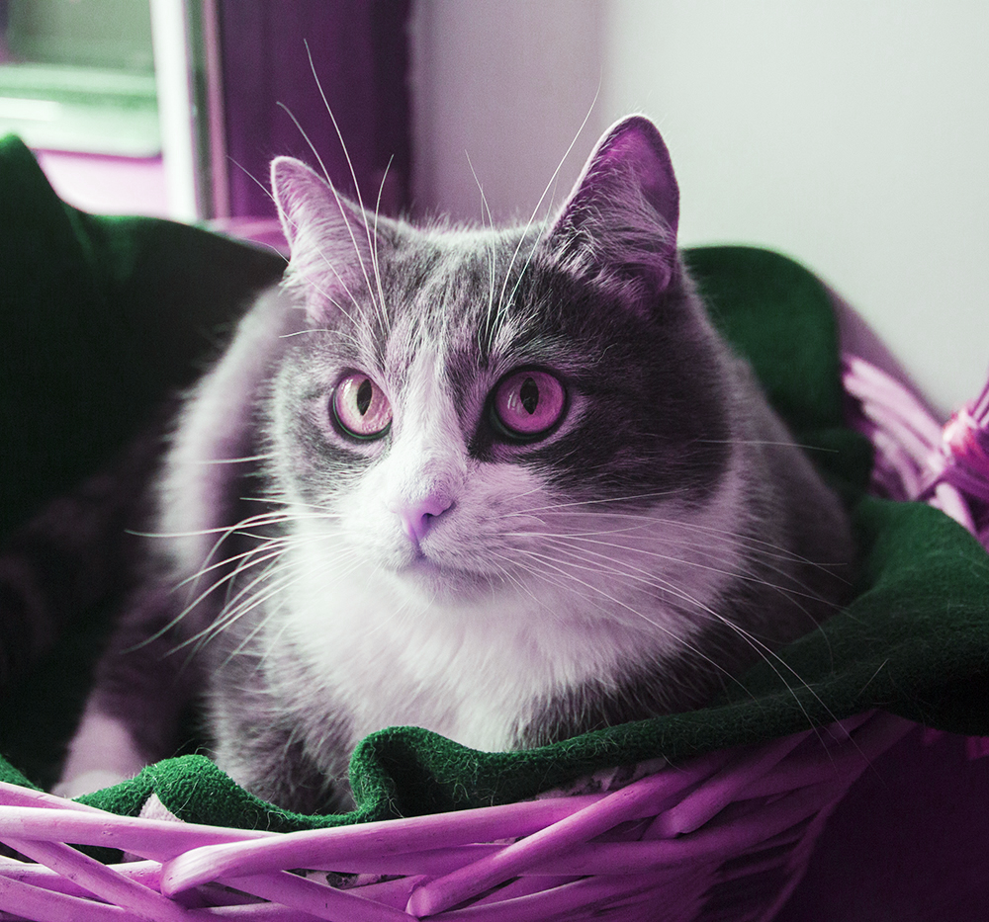
ПОПИКСЕЛЬНАЯ ОБРАБОТКА
Изменение тона

Slide 51

ПОПИКСЕЛЬНАЯ ОБРАБОТКА
Изменение насыщенности

Slide 52
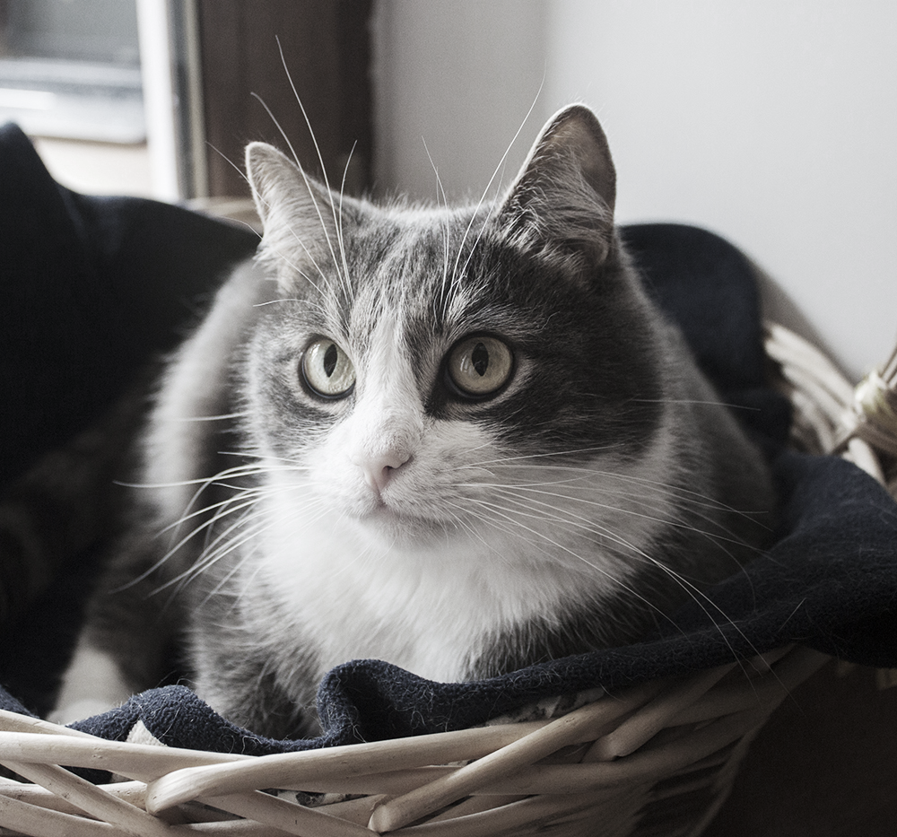
ПОПИКСЕЛЬНАЯ ОБРАБОТКА
Изменение насыщенности

Slide 53
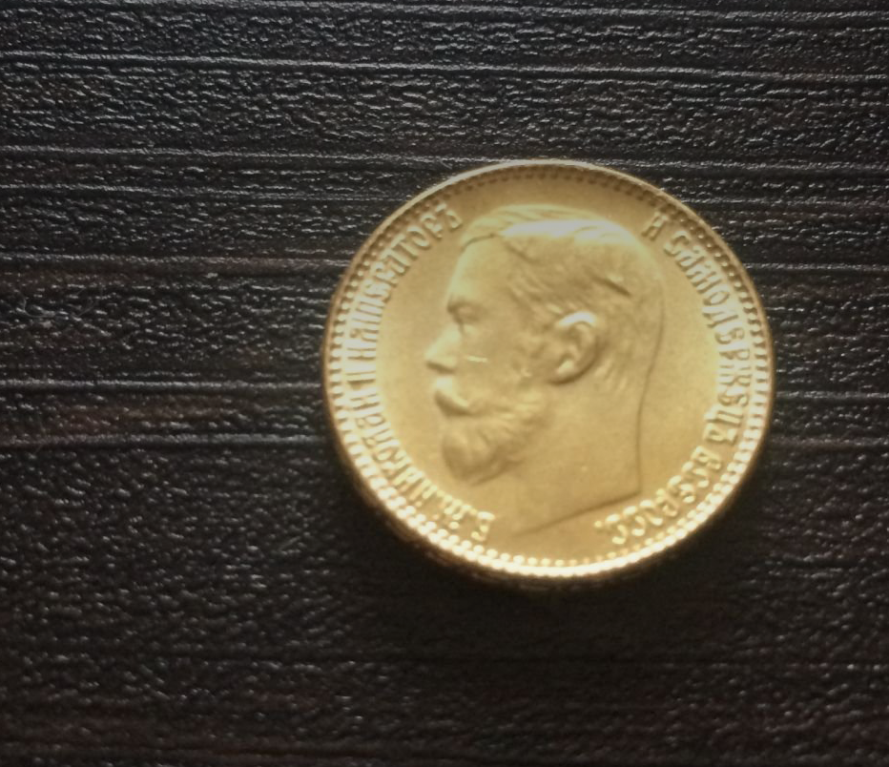

ПОПИКСЕЛЬНАЯ ОБРАБОТКА
Бинаризация по порогу

Slide 54
ОКОННАЯ ОБРАБОТКА

Slide 55
ОКОННАЯ ОБРАБОТКА
Окно

Slide 56
ОКОННАЯ ОБРАБОТКА
Окно

Slide 57

ОКОННАЯ ОБРАБОТКА
Окно

Slide 58
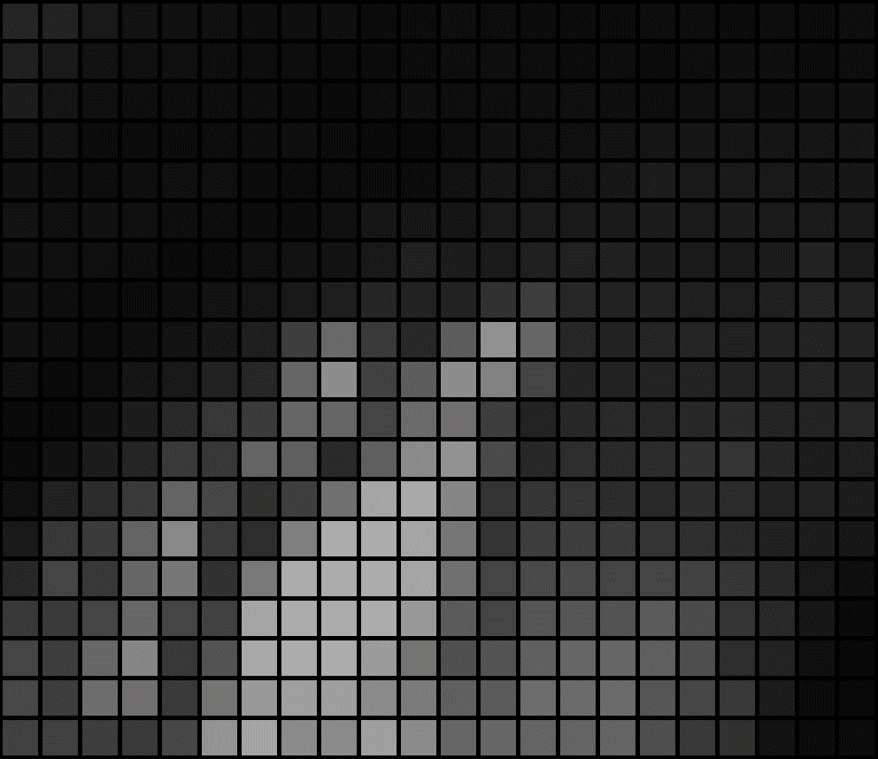
ОКОННАЯ ОБРАБОТКА
Окно

Slide 59
ОКОННАЯ ОБРАБОТКА
Окно

Slide 60
ОКОННАЯ ОБРАБОТКА
Окно

Slide 61
ОКОННАЯ ОБРАБОТКА
Окно

Slide 62
ОКОННАЯ ОБРАБОТКА

Slide 63
ОКОННАЯ ОБРАБОТКА

Slide 64
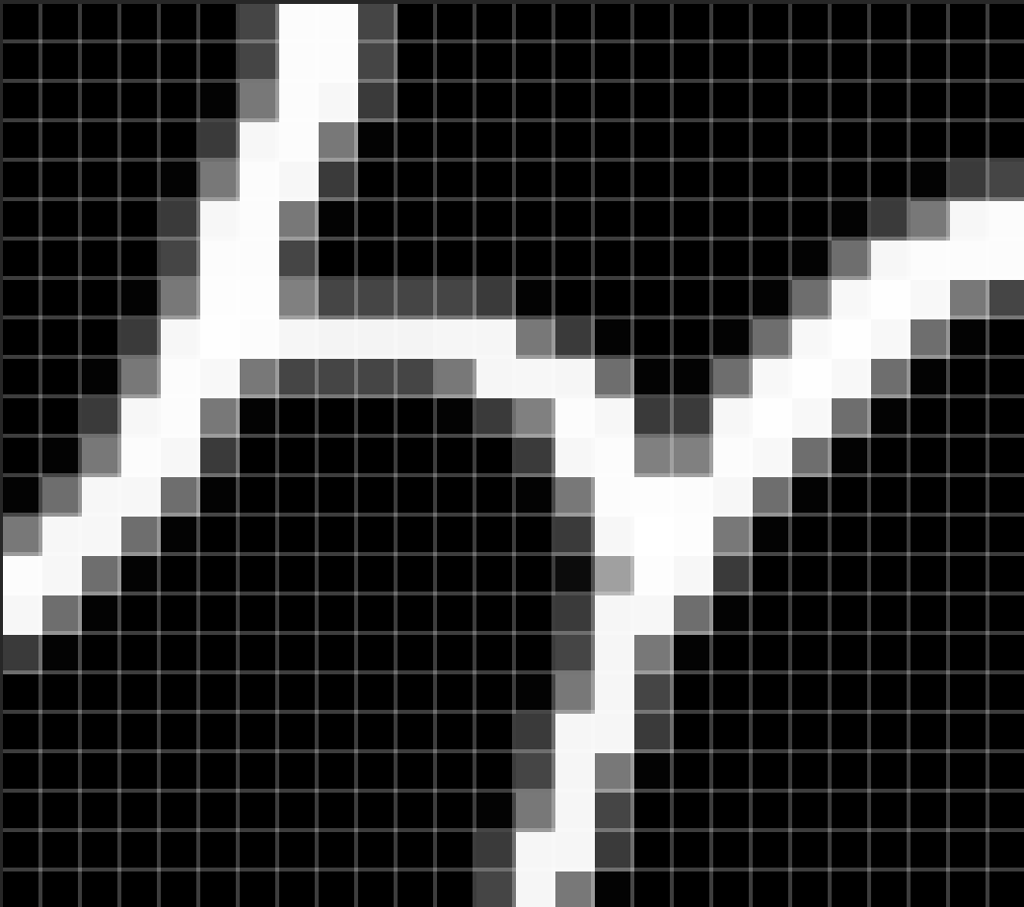
ОКОННАЯ ОБРАБОТКА

Slide 65
ОКОННАЯ ОБРАБОТКА
Усреднение

Slide 66
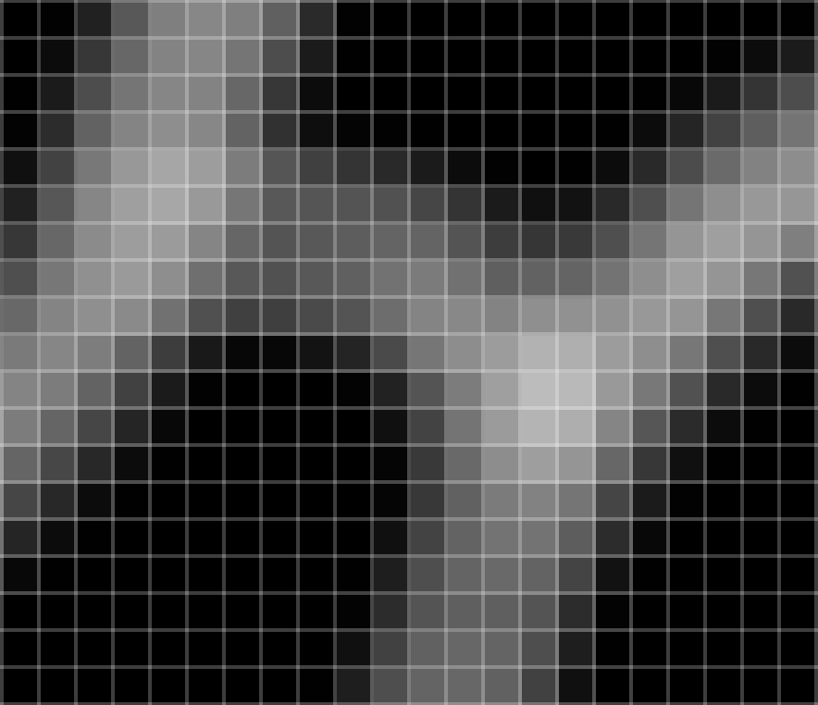
ОКОННАЯ ОБРАБОТКА
Усреднение
Размытие
(Box Blur)

Slide 67



СВЁРТКА

Slide 68

СВЁРТКА

Slide 69

СВЁРТКА

Slide 70





СВЁРТКА

Slide 71

CВЁРТКА

Slide 72



CВЁРТКА

Slide 73


CВЁРТКА

Slide 74
CВЁРТКА

Slide 75
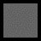
CВЁРТКА

Slide 76
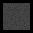
CВЁРТКА

Slide 77
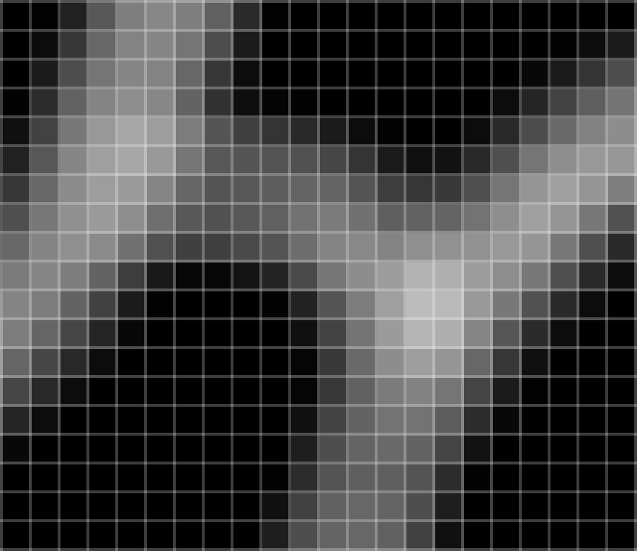

ФИЛЬТРАЦИЯ ИЗОБРАЖЕНИЯ
Размытие (Box Blur)

Slide 78


ФИЛЬТРАЦИЯ ИЗОБРАЖЕНИЯ
Размытие по Гауссу (Gaussian Blur)

Slide 79



ФИЛЬТРАЦИЯ ИЗОБРАЖЕНИЯ

Slide 80

ФИЛЬТРАЦИЯ ИЗОБРАЖЕНИЯ
Детектор вертикальных границ

Slide 81


ФИЛЬТРАЦИЯ ИЗОБРАЖЕНИЯ
Детектор вертикальных границ

Slide 82


ФИЛЬТРАЦИЯ ИЗОБРАЖЕНИЯ

Slide 83

ФИЛЬТРАЦИЯ ИЗОБРАЖЕНИЯ
Детектор горизонтальных границ

Slide 84

ФИЛЬТРАЦИЯ ИЗОБРАЖЕНИЯ
Детектор горизонтальных границ

Slide 85





ФИЛЬТРАЦИЯ ИЗОБРАЖЕНИЯ

Slide 86

ФИЛЬТРАЦИЯ ИЗОБРАЖЕНИЯ
Детектор границ

Slide 87


ФИЛЬТРАЦИЯ ИЗОБРАЖЕНИЯ
Детектор границ

Slide 88




СВЁРТКА
Свёртка
3 | 1 | 1 | 2
1 | 0 | 7 | 3
2 | 3 | 5 | 1
1 | 4 | 1 | 2
1 | 0 | -1
1 | 0 | -1
1 | 0 | -1
=
-7 | …
… | …
*

Slide 89

СВЁРТКА
Свёртка
3 | 1 | 1 | 2
1 | 0 | 7 | 3
2 | 3 | 5 | 1
1 | 4 | 1 | 2
1 | 0 | -1
1 | 0 | -1
1 | 0 | -1
=
-7 | …
… | …
*

Slide 90
НЕЛИНЕЙНАЯ ОКОННАЯ ОБРАБОТКА
Медианный фильтр
Медиана массива

Slide 91

НЕЛИНЕЙНАЯ ОКОННАЯ ОБРАБОТКА
Медианный фильтр
Медиана массива

Slide 92
СПАСИБО

